Slide 1
ANIMACJA
Dlaczego nie powinno się jeść fast-food’ów
AUTOR: Jagoda Męczyńska

Slide 2
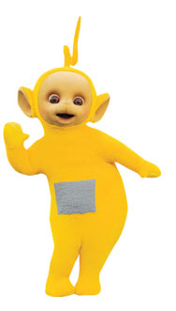
HEJOOO!

Slide 4
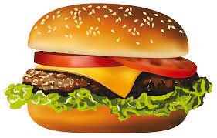
A to co?
;)

Slide 9
Ale dobre było :D

Slide 10
CO SIĘ DZIEJĘ?! D:

Slide 11
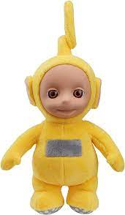
> <

Slide 12
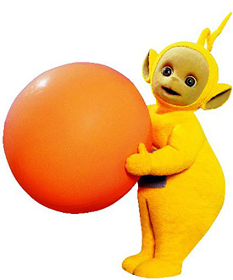

Slide 13
Nie jedz fast-food’ów żeby nie skończyć jak ten teletubiś podobny do piłki ;)

Slide 14
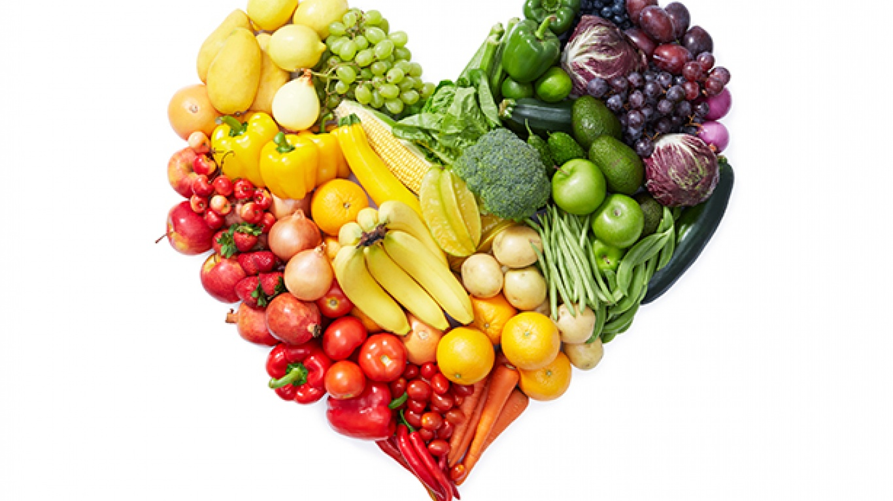
WARZYWA I OWOCE SĄ SUPER!

